Slide 1
习题课
2017-11-23

Slide 2
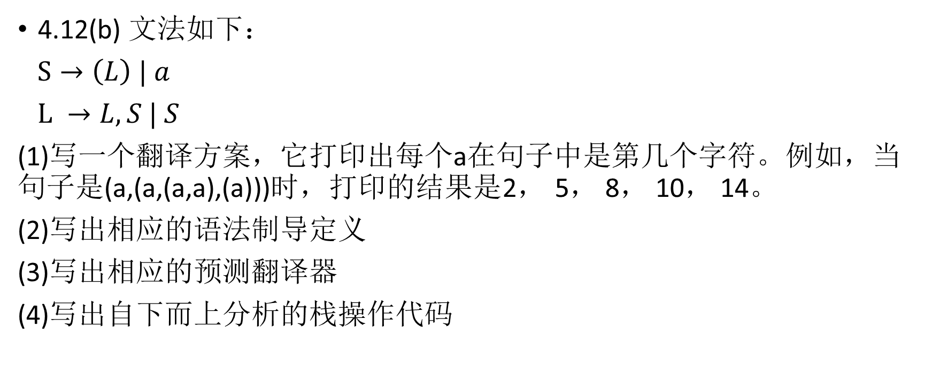
H7
4.12(b) 文法如下：
$S→\left(L\right) | a$
$L →L,S | S$
(1)写一个翻译方案，它打印出每个a在句子中是第几个字符。例如，当句子是(a,(a,(a,a),(a)))时，打印的结果是2， 5， 8， 10， 14。
(2)写出相应的语法制导定义
(3)写出相应的预测翻译器
(4)写出自下而上分析的栈操作代码

Slide 3
概念区分
语义规则和产生式相联系的两种方式
语法制导定义
将文法符号和某些属性相关联，并通过语义规则来描述如何计算属性的值，没有描述这些规则的计算时机
语法制导的翻译方案
在产生式的右部的适当位置，插入相应的语义动作，按照分析的进程，执行遇到的语义动作，从而明确了语法分析过程中属性的计算时机。

Slide 4

H7
4.12(b) 文法如下：
$S→\left(L\right) | a$
$L →L,S | S$
(1)写一个翻译方案，它打印出每个a在句子中是第几个字符。例如，当句子是(a,(a,(a,a),(a)))时，打印的结果是2， 5， 8， 10， 14。
a自身的信息无法确定a在序列中的位置，因此必须要借助继承属性。
方法一：
继承属性 in：该文法符号推出的字符序列的前面已经有多少字符
综合属性 out：该文法符号推出的字符序列的最后一个字符在序列中是第几个字符
S’ → { S.in = 0; } S
S → { L.in = S.in +1; } (L) { S.out = L.out + 1; }
S → a { S.out = S.in + 1; print (S.out); }
L → { L1.in = L.in; } L1, { S.in = L1.out + 1; } S {L.out = S.out; }
L → { S.in = L.in; } S { L.out = S.out; }

Slide 5

H7
4.12(b) 文法如下：
$S→\left(L\right) | a$
$L →L,S | S$
(1)写一个翻译方案，它打印出每个a在句子中是第几个字符。例如，当句子是(a,(a,(a,a),(a)))时，打印的结果是2， 5， 8， 10， 14。
a自身的信息无法确定a在序列中的位置，因此必须要借助继承属性。
方法二：
继承属性 in：该文法符号推出的字符序列的前面已经有多少字符
综合属性 total：该文法符号推出的字符序列所包含的字符总数
S’ → { S.in = 0; } S
S → { L.in = S.in +1; } (L) { S.total = L.total + 2; }
S → a { S.total = 1; print (S.in + 1); }
L → { L1.in = L.in; } L1, { S.in = L1.in + L1.total + 1; } S {L.total = L1.total +S.total + 1; }
L → { S.in = L.in; } S { L.total = S.total; }

Slide 6
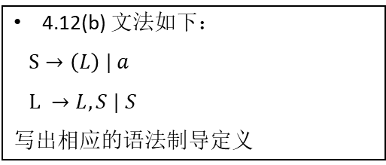
H7
4.12(b) 文法如下：
$S→\left(L\right) | a$
$L →L,S | S$
写出相应的语法制导定义
a自身的信息无法确定a在序列中的位置，因此必须要借助继承属性。
方法一的语法制导定义：
继承属性 in：该文法符号推出的字符序列的前面已经有多少字符
综合属性 out：该文法符号推出的字符序列的最后一个字符在序列中是第几个字符
产生式 | 语义规则
S’ → S | S.in = 0;
S → (L) | L.in = S.in +1; S.out = L.out + 1;
S → a | S.out = S.in + 1; print (S.out);
L → L1, S | L1.in = L.in; S.in = L1.out + 1; L.out = S.out;
L → S | S.in = L.in; L.out = S.out;

Slide 7
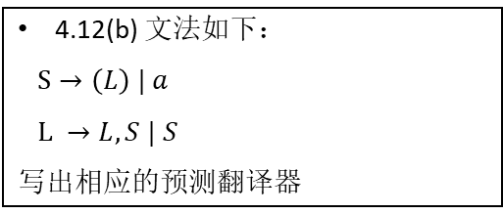
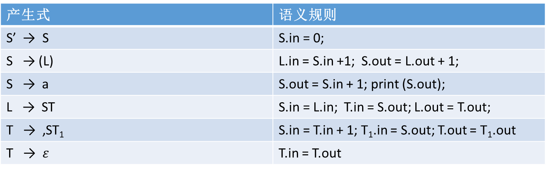
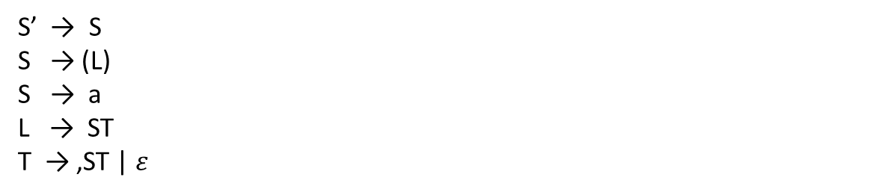
H7
4.12(b) 文法如下：
$S→\left(L\right) | a$
$L →L,S | S$
写出相应的预测翻译器
消除左递归
S’ → S
S → (L)
S → a
L → ST
T → ,ST | $ε$
产生式 | 语义规则
S’ → S | S.in = 0;
S → (L) | L.in = S.in +1; S.out = L.out + 1;
S → a | S.out = S.in + 1; print (S.out);
L → ST | S.in = L.in; T.in = S.out; L.out = T.out;
T → ,ST₁ | S.in = T.in + 1; T₁.in = S.out; T.out = T₁.out
T → $ε$ | T.in = T.out
Notes:
构造预测分析器时要消除左递归

Slide 8
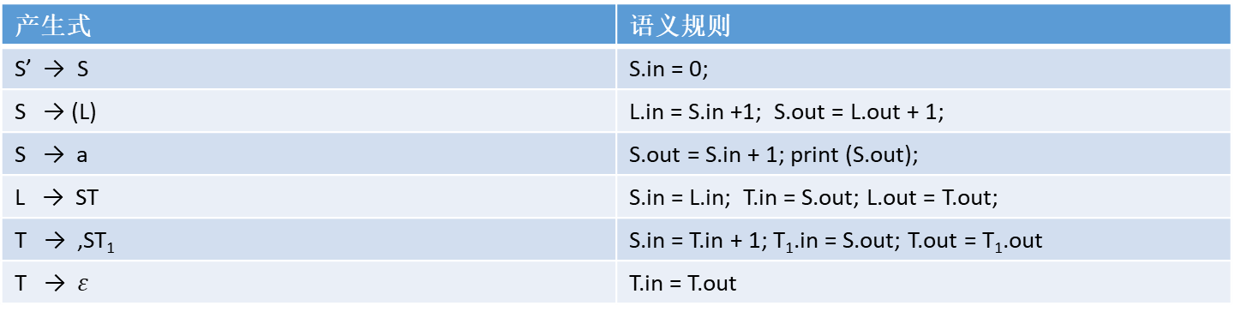
H7
产生式 | 语义规则
S’ → S | S.in = 0;
S → (L) | L.in = S.in +1; S.out = L.out + 1;
S → a | S.out = S.in + 1; print (S.out);
L → ST | S.in = L.in; T.in = S.out; L.out = T.out;
T → ,ST₁ | S.in = T.in + 1; T₁.in = S.out; T.out = T₁.out
T → $ε$ | T.in = T.out
int S(int b){
int in, out;
if(lookahead == ‘(’){
in = b + 1;
match(‘(’);
out = L(in) + 1;
match(‘)’)
}else
{
match(‘a’);
out = b + 1;
print(out);
}
return out;
}
int S’(){
return S(0);
}

Slide 9
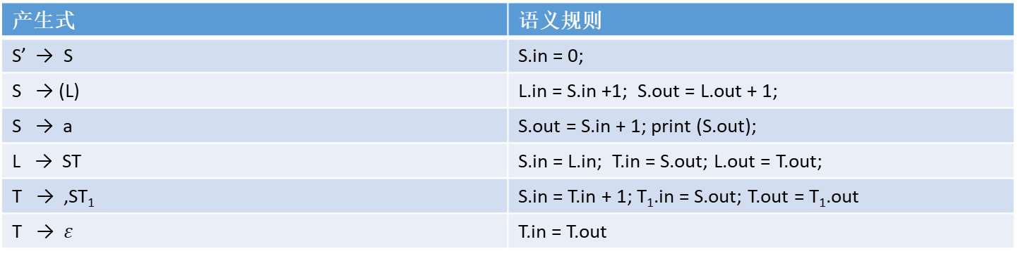
H7
产生式 | 语义规则
S’ → S | S.in = 0;
S → (L) | L.in = S.in +1; S.out = L.out + 1;
S → a | S.out = S.in + 1; print (S.out);
L → ST | S.in = L.in; T.in = S.out; L.out = T.out;
T → ,ST₁ | S.in = T.in + 1; T₁.in = S.out; T.out = T₁.out
T → $ε$ | T.in = T.out
int T(int b)
{
int out;
if(lookahead == ‘,’){
match(‘,’);
out = S(b+1);
out = T(out);
}else{
out = b;
}
return out;
}
int L(int b){
int out;
out = S(b);
out = T(out);
return out;
}

Slide 10
H7
4.12(b) 文法如下：
S’ → S
S → (L)
S → a
L → ST
T → ,ST | 𝜀
写出自下而上分析的栈操作代码
引入标记非终极符M,N,R,P
产生式 | 语义规则 | 栈操作代码
S’ → MS | S.in = M.out | Stack[top - 1] = Stack[top]
M → 𝜀 | M.out = 0 | Stack[top + 1] = 0
S → (NL) | N.in = S.in + 1, L.in = N.out; S.out = L.out + 1; | Stack[top - 3] = Stack[top - 1] + 1
N → 𝜀 | N.out = N.in | Stack[top + 1] = Stack[top - 1] + 1
S → a | S.out = S.in + 1; print (S.out); | Stack[top] = Stack[top - 1] + 1
L → SRT | S.in = L.in; R.in = S.in; T.in = R.out, L.out = T.out; | Stack[top - 2] = Stack[top]
R → 𝜀 | R.out = R.in | Stack[top + 1] = Stack[top - 1]
T → ,SPT₁ | S.in = T.in + 1; P.in = S.in; T₁.in = P.out; T₁.out = S.out; | Stack[top - 3] = Stack[top]
P → 𝜀 | P.out = P.in | Stack[top + 1] = Stack[top]
T → 𝜀 | T.out = T.in | Stack[top] = Stack[top - 1]

Slide 11
H8
5.5 假如有下列C的声明:
typedef struct{
int a, b;
} CELL, *PCELL;
CELL foo[100];
PCELL bar(x, y) int x; CELL y; {}
为变量foo和函数bar的类型写出类型表达式。

Slide 12
H8
5.5 假如有下列C的声明:
typedef struct{
int a, b;
} CELL, *PCELL;
CELL foo[100];
PCELL bar(x, y) int x; CELL y; {}
为变量foo和函数bar的类型写出类型表达式。
CELL foo[100];
array(Range ?, TypeOfElement ?)
array(0..99, TypeOfElement ?)
array(0..99, CELL)
array(0..99, record((int a) ×(int b)))
array(0..99, record((a × integer) ×(b × integer)))

Slide 13
H8
5.5 假如有下列C的声明:
typedef struct{
int a, b;
} CELL, *PCELL;
CELL foo[100];
PCELL bar(x, y) int x; CELL y; {}
为变量foo和函数bar的类型写出类型表达式。
PCELL bar(x, y) int x; CELL y; {}
TypeOfParameters? -> TypeOfReturnValue?
(int ×CELL) -> PCELL
(integer ×record((a × integer) ×(b × integer))) -> PCELL
(integer ×record((a × integer) ×(b × integer))) ->
pointer(record((a × integer) ×(b × integer)))

Slide 14
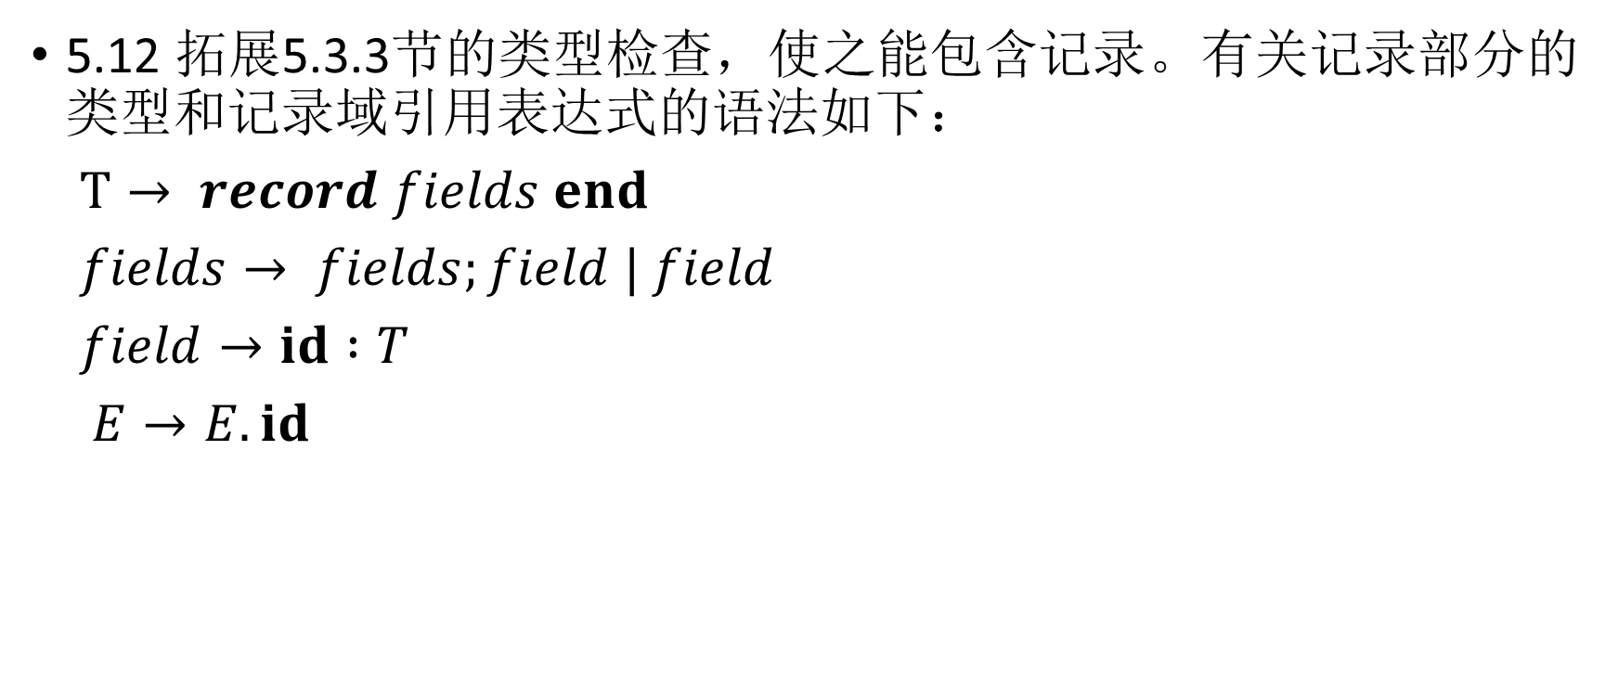
H8
5.12 拓展5.3.3节的类型检查，使之能包含记录。有关记录部分的类型和记录域引用表达式的语法如下：
$T→ record fields end$
$fields→ fields;field | field$
$field→id :T$
$E→E.id$

Slide 15
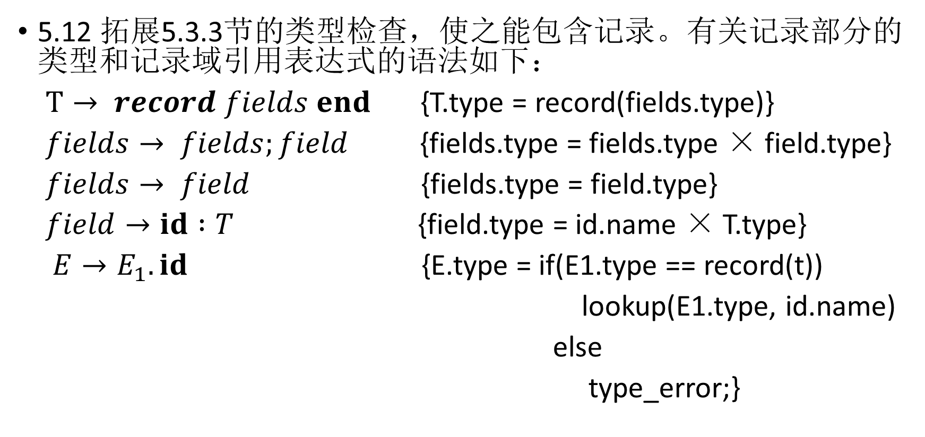
H8
5.12 拓展5.3.3节的类型检查，使之能包含记录。有关记录部分的类型和记录域引用表达式的语法如下：
$T→ record fields end$ {T.type = record(fields.type)}
$fields→ fields;field$ {fields.type = fields.type × field.type}
$fields→ field$ {fields.type = field.type}
$field→id :T$ {field.type = id.name × T.type}
$E→E_{1}.id$ {E.type = if(E1.type == record(t))
lookup(E1.type, id.name)
else
type_error;}

Slide 16
H8
#include <stdlib.h>
typedef struct{
int Ave;
double Prob;
}HYPO;
HYPO ∗astHypo;
int n;
int HypoCompare(HYPO ∗stHypo1, HYPO ∗stHypo2)
{
if (stHypo1->Prob>stHypo2->Prob){
return(-1);
}else if (stHypo1->Prob<stHypo2->Prob) {
return(1);
}else{
return(0);
}
}/∗ end of function HypoCompare ∗/
main()
{
qsort ( astHypo,n,sizeof(HYPO),HypoCompare);
}
5.13在文件stdlib.h中，关于qsort的外部声明如下：
extern void qsort(void *, size_t, size_t, int (*)(const void *, const void *));
用SPARC/Solaris C编译器编译下面的C程序时，错误信息如下：
type.c:24: warning: passing argument 4 of `qsort’ from incompatible pointer type
请你对该程序略作修改，使得该警告错误能消失，并且不改变程序的结果。

Slide 17
H8
#include <stdlib.h>
typedef struct{
int Ave;
double Prob;
}HYPO;
HYPO ∗astHypo;
int n;
int HypoCompare(HYPO ∗stHypo1, HYPO ∗stHypo2)
{
if (stHypo1->Prob>stHypo2->Prob){
return(-1);
}else if (stHypo1->Prob<stHypo2->Prob) {
return(1);
}else{
return(0);
}
}/∗ end of function HypoCompare ∗/
main()
{
qsort ( astHypo, n, sizeof(HYPO), HypoCompare);
}
5.13在文件stdlib.h中，关于qsort的外部声明如下：
extern void qsort(void *, size_t, size_t, int (*)(const void *, const void *));
问题：qsort的第四个形式参数类型与函数调用的传参类型不一致

Slide 18
H8
#include <stdlib.h>
typedef struct{
int Ave;
double Prob;
}HYPO;
HYPO ∗astHypo;
int n;
int HypoCompare(const void ∗stHypo1, const void∗stHypo2)
{
if ((HYPO *)stHypo1->Prob>(HYPO *)stHypo2->Prob){
return(-1);
}else if ((HYPO *)stHypo1->Prob<(HYPO *)stHypo2->Prob) {
return(1);
}else{
return(0);
}
}/∗ end of function HypoCompare ∗/
main()
{
qsort ( astHypo, n, sizeof(HYPO), HypoCompare);
}
5.13在文件stdlib.h中，关于qsort的外部声明如下：
extern void qsort(void *, size_t, size_t, int (*)(const void *, const void *));
问题：qsort的第四个形式参数类型与函数调用的传参类型不一致
方法一：修改HypoCompare函数形式参数的类型

Slide 19
H8
#include <stdlib.h>
typedef struct{
int Ave;
double Prob;
}HYPO;
HYPO ∗astHypo;
int n;
int HypoCompare(HYPO ∗stHypo1, HYPO ∗stHypo2)
{
if (stHypo1->Prob>stHypo2->Prob){
return(-1);
}else if (stHypo1->Prob<stHypo2->Prob) {
return(1);
}else{
return(0);
}
}/∗ end of function HypoCompare ∗/
main()
{
qsort ( astHypo, n, sizeof(HYPO), int (*)(const void *, const void *)
HypoCompare);
}
5.13在文件stdlib.h中，关于qsort的外部声明如下：
extern void qsort(void *, size_t, size_t, int (*)(const void *, const void *));
问题：qsort的第四个形式参数类型与函数调用的传参类型不一致
方法二：强制修改qsort函数调用中第四个参数的类型

Slide 20
H9
5.16对下面的每对表达式，
(a) α₁→ (α₂ → α₁)
(b) array (β₁) → (pointer (β₁) →β₂)
(c) γ₁ → γ₂
找出(a) 和 (b) 、(b)和(c)最一般的合一代换：

Slide 21
H9
5.16对下面的每对表达式，
(a) α₁→ (α₂ → α₁)
(b) array (β₁) → (pointer (β₁) →β₂)
(c) γ₁ → γ₂
找出(a) 和 (b) 、(b)和(c)最一般的合一代换：
(a)与(b)
S(α1) = array ( β1 )
S(α2) = pointer ( β1 )
S(β2) = array ( β1 )
Notes:
什么是最一般的合一代换

Slide 22
H9
5.16对下面的每对表达式，
(a) α₁→ (α₂ → α₁)
(b) array (β₁) → (pointer (β₁) →β₂)
(c) γ₁ → γ₂
找出(a) 和 (b) 、(b)和(c)最一般的合一代换：
(b)与(c)
S(γ1) = array ( β1 )
S(γ2) = pointer ( β1 ) → β2

Slide 23
H9
5.17效仿例5.5，推导下面map的多态类型：
map : ∀α. ∀β. ( (α → β ) × list (α ) ) → list (β )
map的ML定义是
fun map ( f, l ) =
if null (l ) then nil
else cons (f (hd (l)), map (f, tl (l ) ) );
在这个函数体中，内部定义的标识符的类型是：
null : ∀α. list (α ) → boolean ;
nil : ∀α. list (α ) ;
cons : ∀α. (α × list (α ) ) → list (α ) ;
hd : ∀α. list (α ) → α ;
tl : ∀α. list (α ) → list (α ) ;

Slide 24
H9
5.17效仿例5.5，推导下面map的多态类型：
map : ∀α. ∀β. ( (α → β ) × list (α ) ) → list (β )
map的ML定义是
fun map ( f, l ) =
if null (l ) then nil
else cons (f (hd (l)), map (f, tl (l ) ) );
在这个函数体中，内部定义的标识符的类型是：
null : ∀α. list (α ) → boolean ;
nil : ∀α. list (α ) ;
cons : ∀α. (α × list (α ) ) → list (α ) ;
hd : ∀α. list (α ) → α ;
tl : ∀α. list (α ) → list (α ) ;
第一步：列出类型声明和要检查的表达式
f : α
l : β
if: ∀α. boolean × list (α ) × list (α ) → list (α )
null : ∀α. list (α ) → boolean ;
nil : ∀α. list (α ) ;
cons : ∀α. (α × list (α ) ) → list (α ) ;
hd : ∀α. list (α ) → α ;
tl : ∀α. list (α ) → list (α ) ;
match(
map ( f, l ),
if null (l ) then nil
else cons (f (hd (l)), map (f, tl (l ) ) );
)

Slide 25
H9
map : ∀α. ∀β. ( (α → β ) × list (α ) ) → list (β )
fun map ( f, l ) =
if null (l ) then nil
else cons (f (hd (l)), map (f, tl (l ) ) );
null : ∀α. list (α ) → boolean ;
nil : ∀α. list (α ) ;
cons : ∀α. (α × list (α ) ) → list (α ) ;
hd : ∀α. list (α ) → α ; tl : ∀α. list (α ) → list (α ) ;
第二步：代换推导
行 | 定型断言 | 代换 | 规则
1 | f : α |  | (Exp Id)
2 | l : β |  | (Exp Id)
3 | map : γ |  | (Exp Id)
4 | map ( f , l ) : δ | γ = ( α × β ) → δ | (Exp Funcall)
5 | null : list (α0) → boolean |  | (Exp Id Fresh)
6 | null ( l ) : boolean | β = list (α0) | (Exp Funcall + (2))
7 | nil : list (α1) |  | (Exp Id Fresh)
8 | l : list (α0) |  | 由（2）可得
9 | hd : list (α2) → α2 |  | (Exp Id Fresh)
Notes:
ML ('Meta Language') is a general-purpose functional programming language.

Slide 26
H9
map : ∀α. ∀β. ( (α → β ) × list (α ) ) → list (β )
fun map ( f, l ) =
if null (l ) then nil
else cons (f (hd (l)), map (f, tl (l ) ) );
null : ∀α. list (α ) → boolean ;
nil : ∀α. list (α ) ;
cons : ∀α. (α × list (α ) ) → list (α ) ;
hd : ∀α. list (α ) → α ;
tl : ∀α. list (α ) → list (α ) ;
行 | 定型断言 | 代换 | 规则
9 | hd : list (α2) → α2 |  | (Exp Id Fresh)
10 | hd ( l ) : α0 | α2 = α0 | (Exp Funcall)
11 | f ( hd ( l ) ) : α3 | α = α0→α3 | ( Exp Id )
12 | f : α0→α3 |  | 由（1）可得
13 | tl : list (α4)→ list (α4) |  | (Exp Id Fresh)
14 | tl ( l ) : list (α0) | α4 = α0 | (Exp Funcall)
15 | map : ((α0→α3) ×list(α0))→ δ |  | 由（3）可得
16 | map ( f , tl ( l ) ) : δ |  | (Exp Funcall)
17 | cons : α5 × list(α5) → list(α5) |  | (Exp Id Fresh)
18 | cons (…) : list (α3) | α5 = α3 , δ=list(α3) | (Exp Funcall)
19 | if : boolean × list(α6) × list(α6) →list(α6) |  | (Exp Id Fresh)
20 | if (…) : list (α1) | α6 = α1 , α3 = α1 | (Exp Funcall)
21 | match : α7 × α7 → α7 |  | (Exp Id Fresh)
22 | match (…) : list (α1) | α7 = list (α1) | (Exp Funcall)
第二步：代换推导
至此有map : ( (α0→α1) × list(α0) )→list(α1)
所以map : ∀ α . ∀ β . ( ( α → β ) × list ( α ) ) → list ( β )
Notes:
ML ('Meta Language') is a general-purpose functional programming language.

Slide 27
H9
5.21 使用例5.9的规则，确定下列哪些表达式有唯一类型（假定z是复数）：
(a) 1∗2∗3
(b) 1 ∗ (z ∗2)
(c) (1 ∗ z ) ∗ z

Slide 28
H9
5.21 使用例5.9的规则，确定下列哪些表达式有唯一类型（假定z是复数）：
(a) 1∗2∗3
(b) 1 ∗ (z ∗2)
(c) (1 ∗ z ) ∗ z
运算规则：
int × int -> int
int × int -> complex
complex × complex -> complex

Slide 29
H9
5.21 使用例5.9的规则，确定下列哪些表达式有唯一类型（假定z是复数）：
(a) 1∗2∗3
(b) 1 ∗ (z ∗2)
(c) (1 ∗ z ) ∗ z
运算规则：
int × int -> int
int × int -> complex
complex × complex -> complex
1*2*3:{int, complex}
1*2:{int, complex}
*: {i × i -> i, i × i -> c, c × c -> c}
3:{int, complex}
1:{int, complex}
2:{int, complex}
类型不唯一
*: {i × i -> i, i × i -> c, c × c -> c}

Slide 30
H9
5.21 使用例5.9的规则，确定下列哪些表达式有唯一类型（假定z是复数）：
(a) 1∗2∗3
(b) 1 ∗ (z ∗2)
(c) (1 ∗ z ) ∗ z
运算规则：
int × int -> int
int × int -> complex
complex × complex -> complex
1 ∗ (z ∗2) :{complex}
1:{int}
*: {i × i -> i, i × i -> c, c × c -> c}
z*2:{complex}
z:{complex}
*: {i X i -> i, i X i -> c, c X c -> c}
2:{int, complex}
类型唯一

Slide 31
H9
5.21 使用例5.9的规则，确定下列哪些表达式有唯一类型（假定z是复数）：
(a) 1∗2∗3
(b) 1 ∗ (z ∗2)
(c) (1 ∗ z ) ∗ z
运算规则：
int × int -> int
int × int -> complex
complex × complex -> complex
(1 ∗ z ) ∗ z:{complex}
1*z:{complex}
*: {i × i -> i, i × i -> c, c × c -> c}
z:{complex}
1:{int, complex}
*: {i × i -> i, i × i -> c, c × c -> c}
z:{complex}
类型唯一

